Slide 1
بسم الله الرحمن الرحيم
اليوم /الأحد
التاريخ/١٤٤٥/٥/١٩
المادة/ المهارات الرقمية
أ/ صباح القحطاني

Slide 2
الاستراتيجيات
الدقيقة
الواحدة
العصف الذهني
جدول التعلم

Slide 3
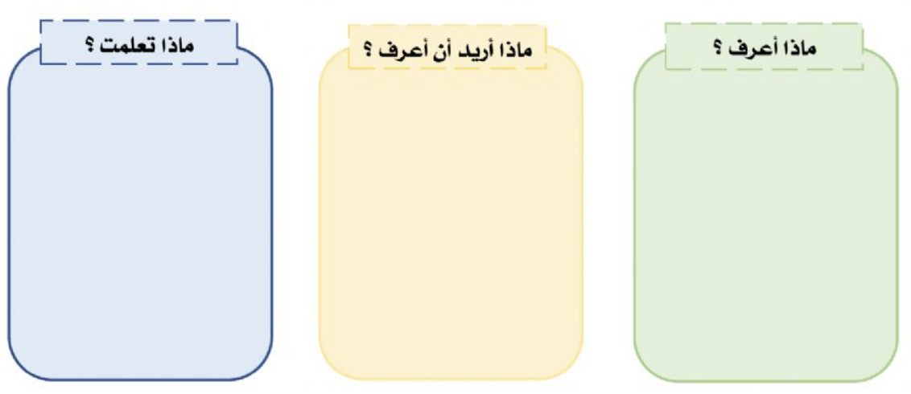
إضافة الصفحات
تصميم صفحة إلكترونية

Slide 4
الدرس الثاني
إضافة الصفحات

Slide 5
أهداف الدرس
تنظيم الصفحات الإلكترونية في الموقع
إضافة الارتباطات التشعبية لصفحات الموقع الإلكتروني
تخطيط الصفحات الإلكترونية
معرفة أهمية تعدد الصفحات في الموقع الالكتروني
إنشاء صفحات الإلكترونية

Slide 6
الفهم القرائي

Slide 7
إنشاء الصفحات الإلكترونية
(حذف وإضافة العناصر)

Slide 8
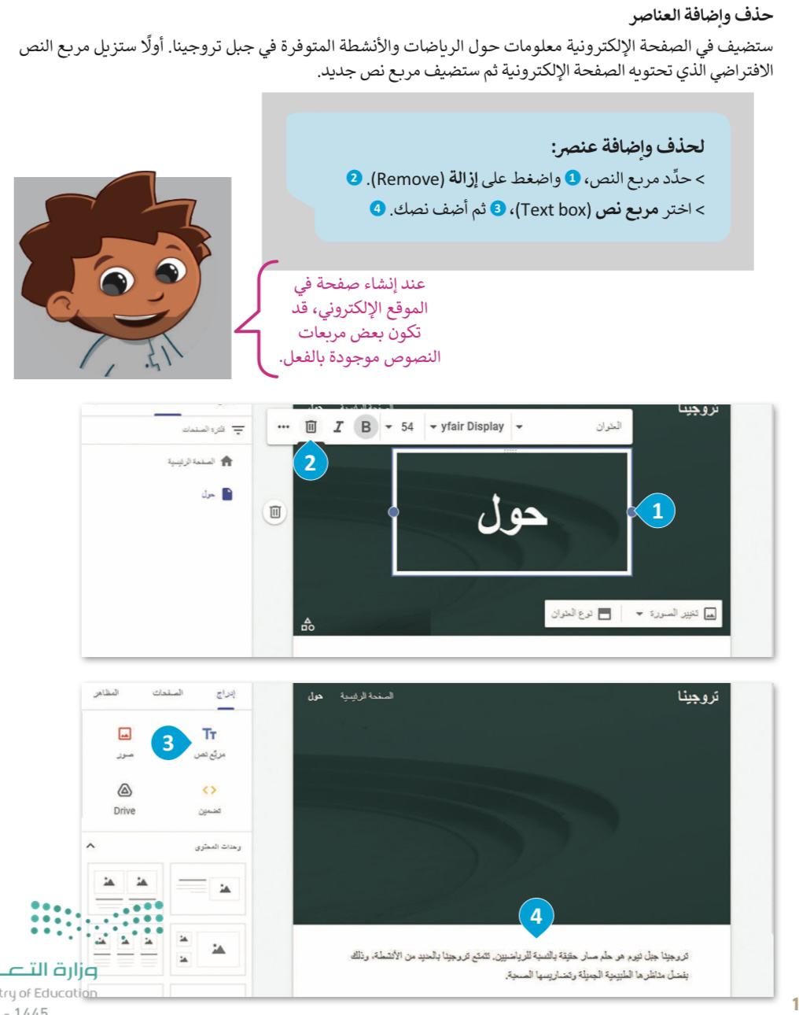
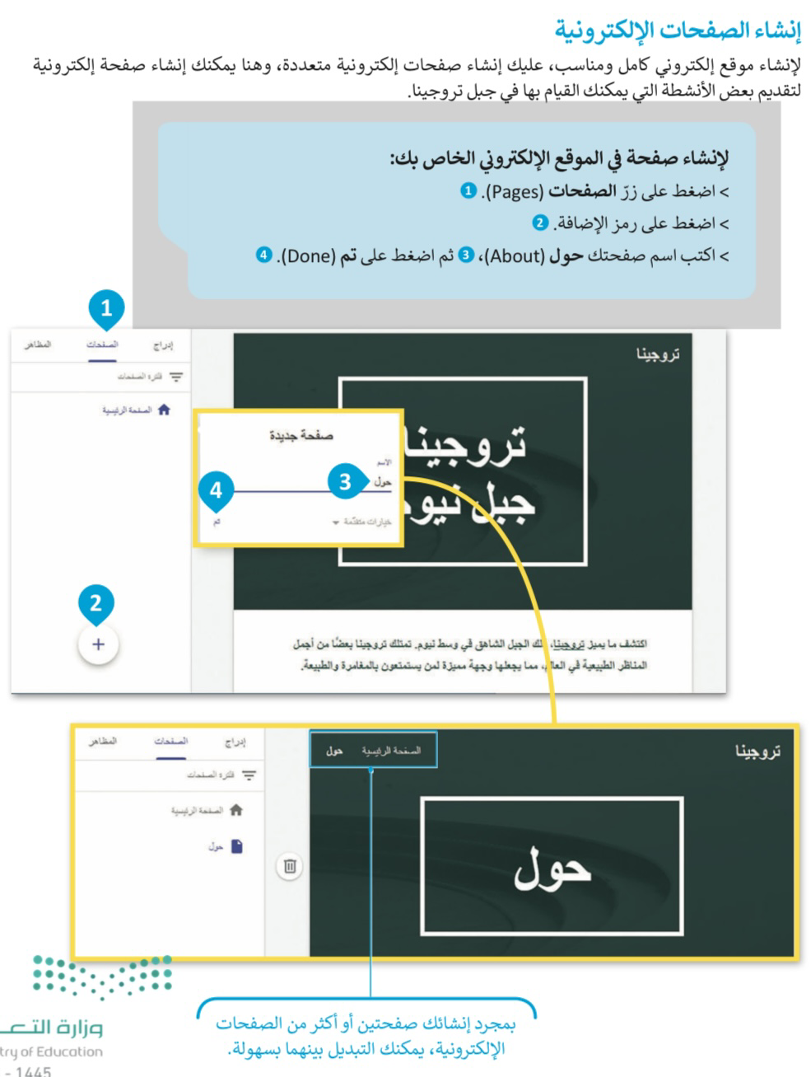

Slide 10
تخطيط الصفحة
( إضافة الصور والنصوص)

Slide 11
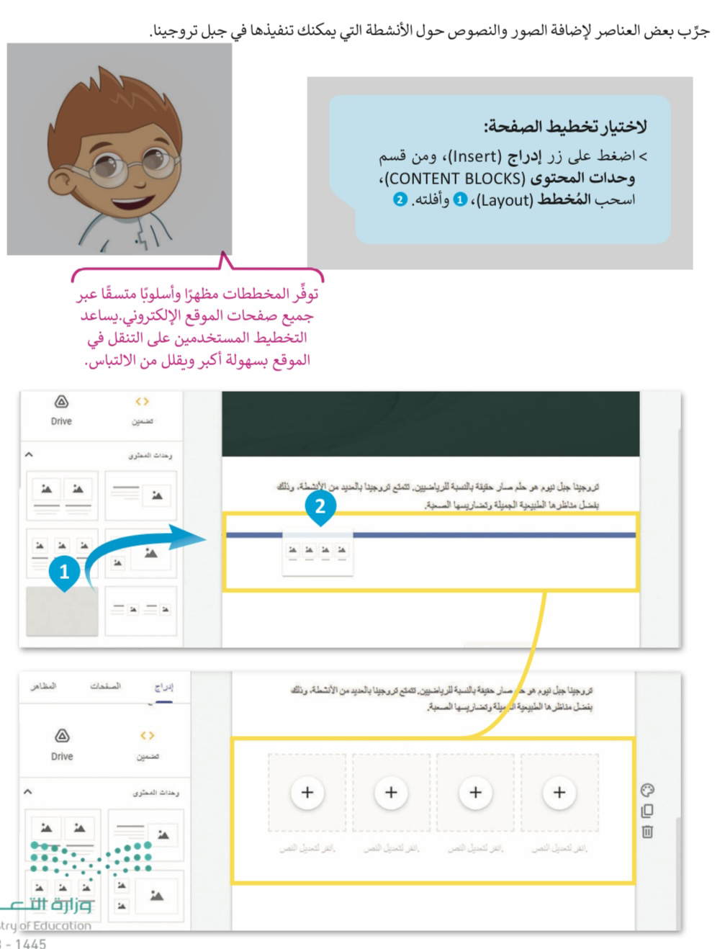
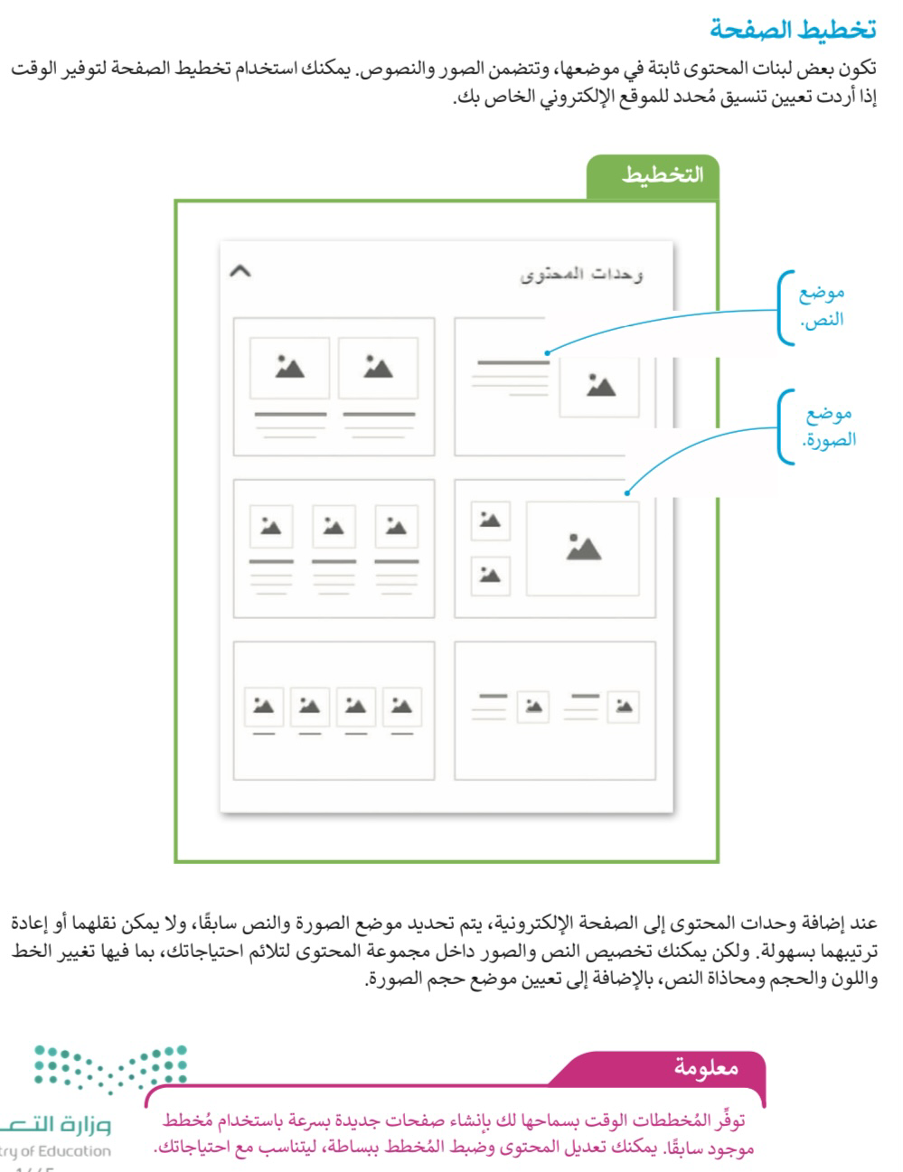

Slide 12
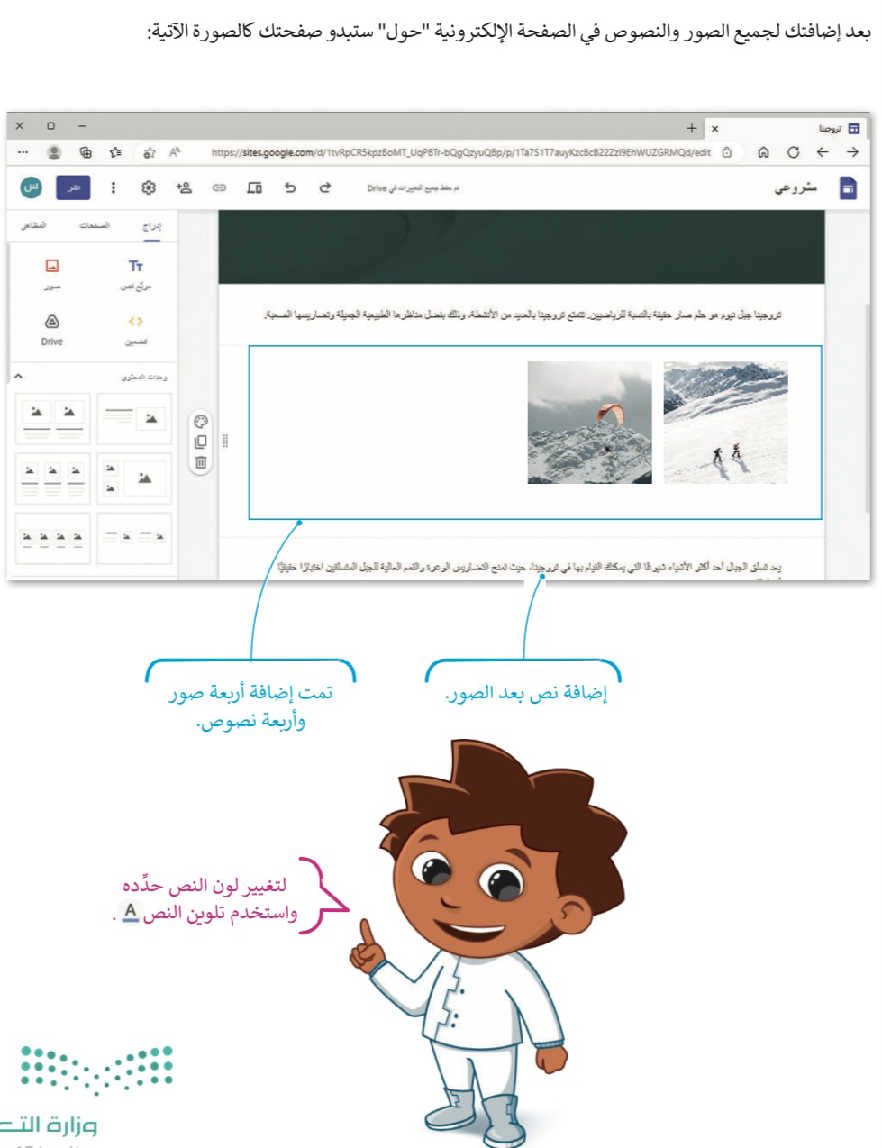
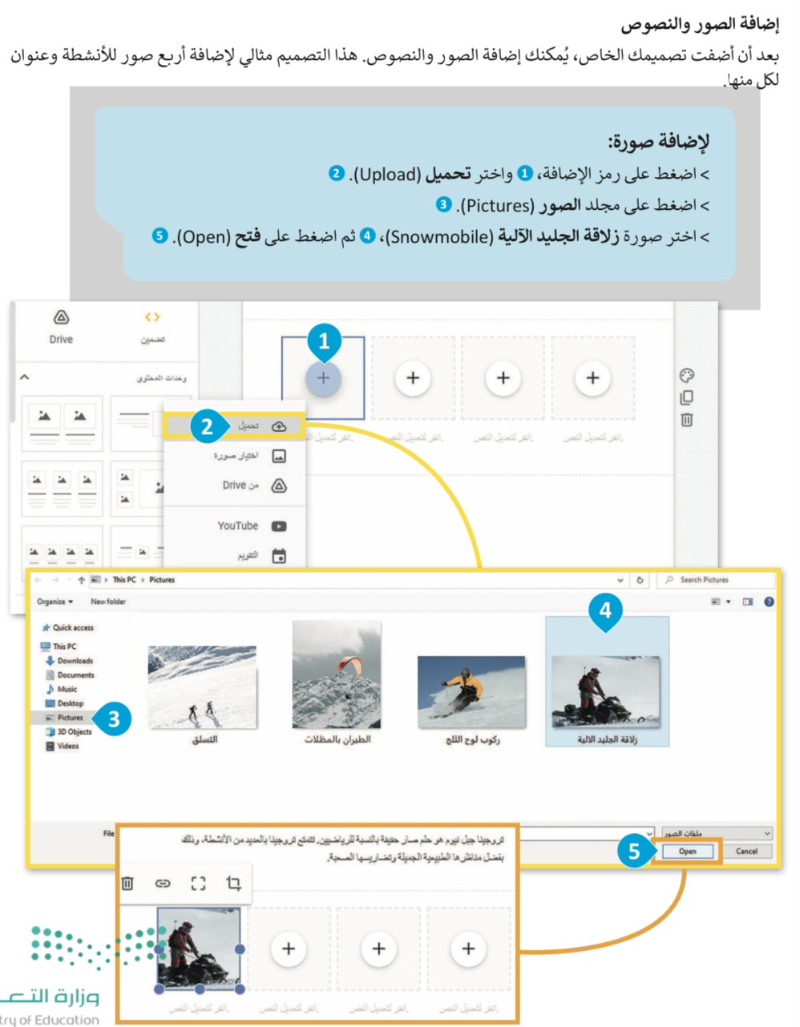

Slide 14
تنظيم صفحاتك

Slide 15
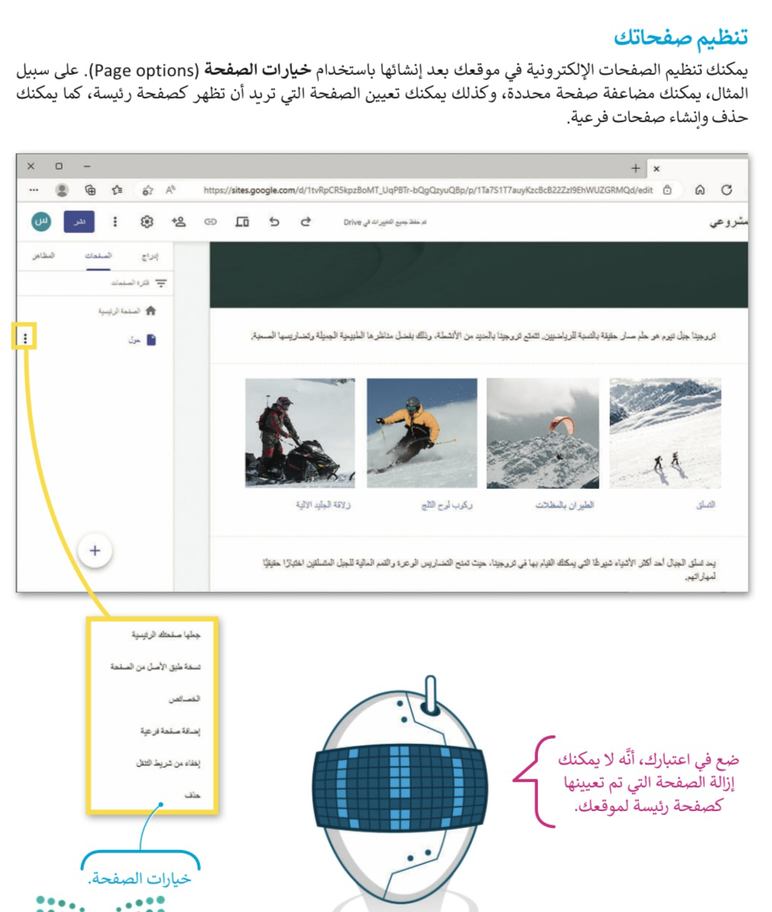

Slide 17
إضافة الارتباطات التشعبية

Slide 18
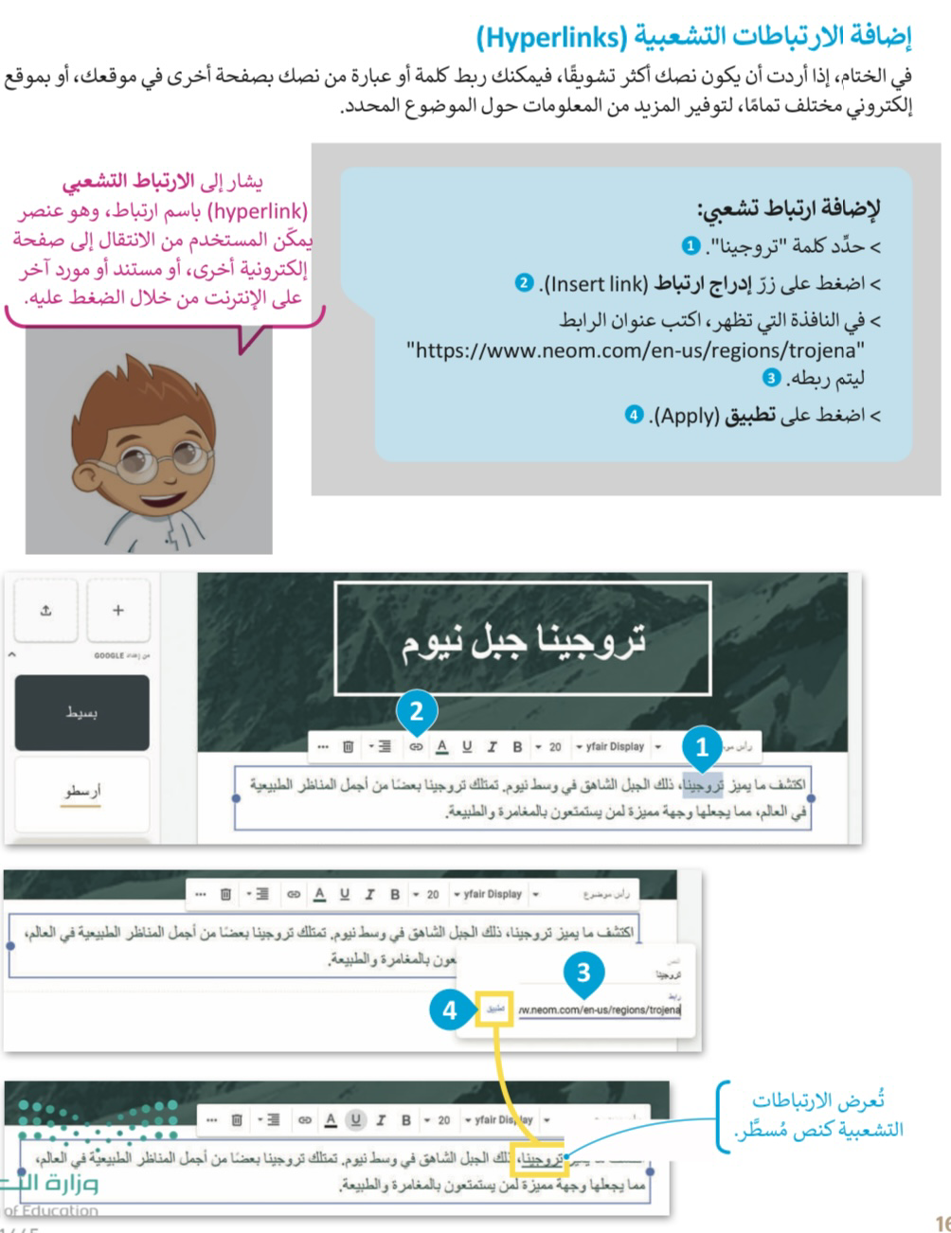

Slide 20
لنطبق معاً

Slide 23
الواجب
تدريب(٣-٤)
صفحة(١٦٧-١٦٨)
Notes:
F

Slide 24
أستودعتكم الله الذي لاتضيع ودائعه
أ/ صباح القحطاني
https://t.me/maharat_raqmia_sabah

